Slide 1

ESTUDO METÓDICO
O EVANGELHO SEGUNDO O ESPIRITISMO
CAP. XXIV
NÃO PONHAIS A
CANDEIA DEBAIXO
DO ALQUEIRE
CORAGEM DA FÉ
CARREGAR SUA CRUZ.
QUEM QUISER SALVAR
A VIDA, PERDÊ-LA-Á.

Slide 2
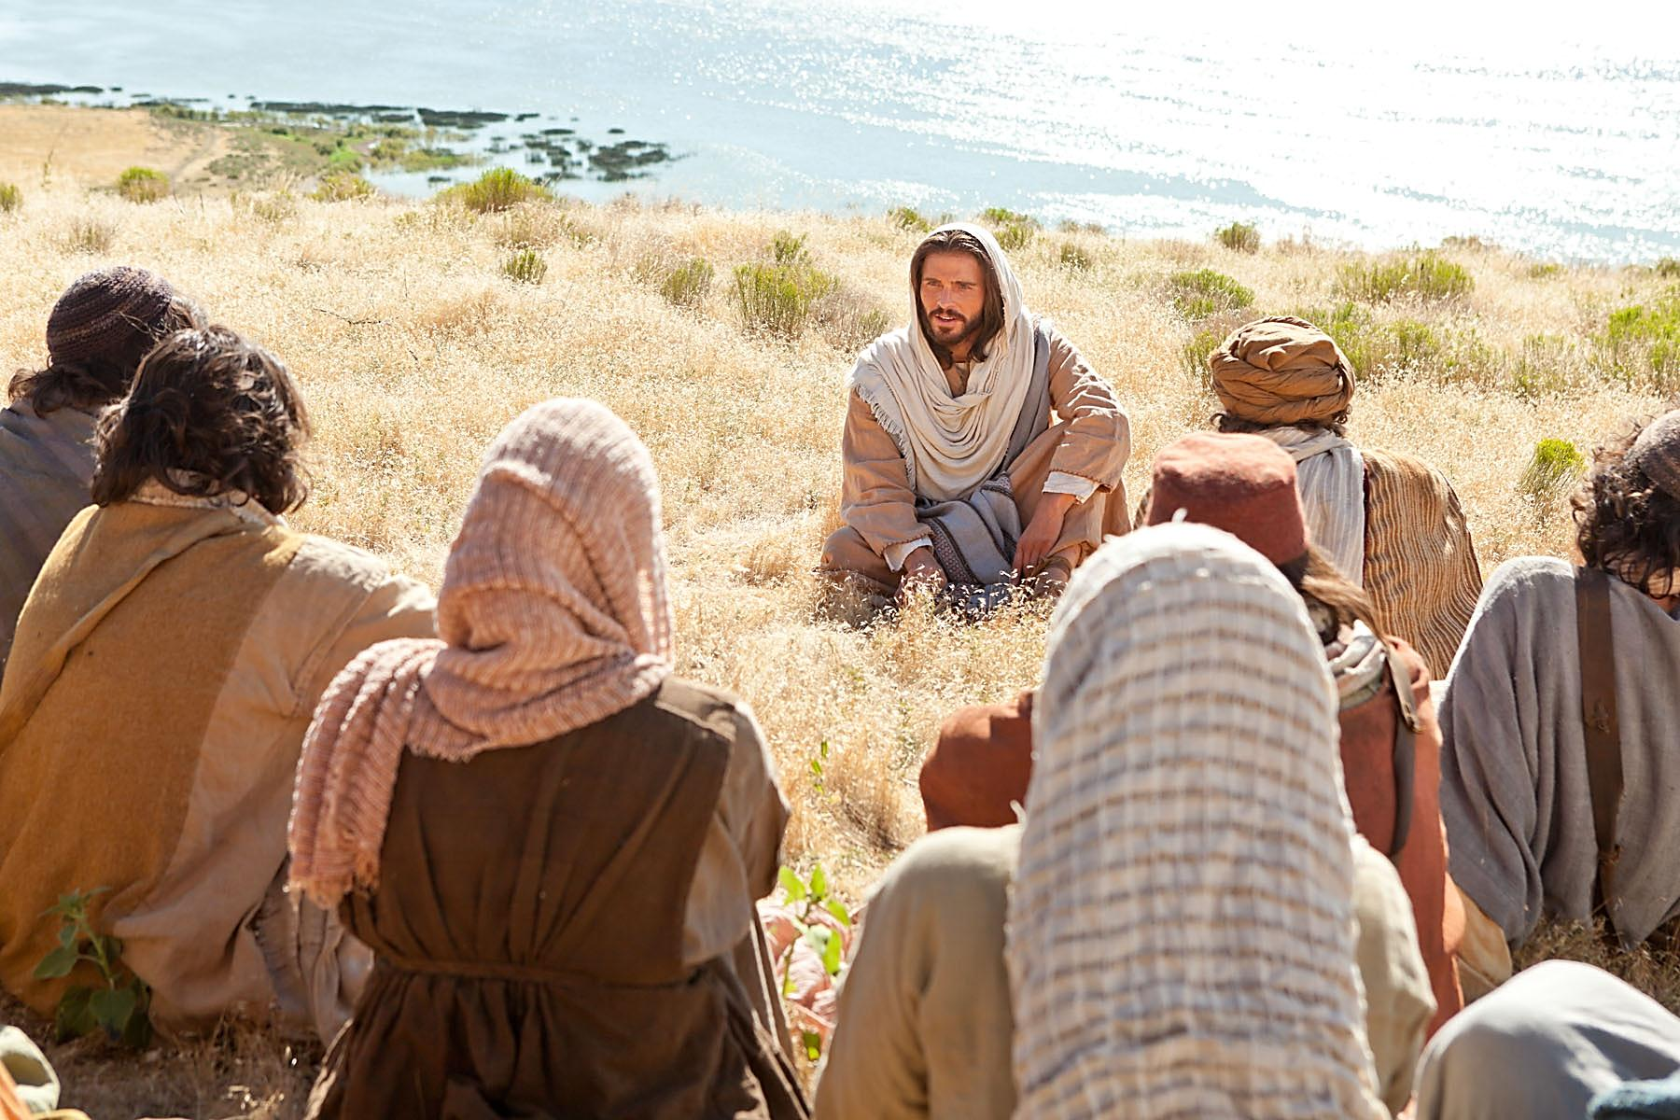
PALAVRAS DE JESUS
AQUELE QUE ME RENEGAR DIANTE
DOS HOMENS, TAMBÉM EU O RENEGAREI
DIANTE DE MEU PAI.
SE ALGUÉM SE ENVERGONHAR DE MIM E DAS
MINHAS PALAVRAS, O FILHO DO HOMEM
TAMBÉM DELE SE ENVERGONHARÁ.
AQUELE QUE ME CONFESSAR E ME RECONHECER
DIANTE DOS HOMENS, EU TAMBÉM O RECONHECEREI E O CONFESSAREI DIANTE DE MEU PAI.
(Mateus, 10 : 32-33; LUCAS 9:26)

Slide 3
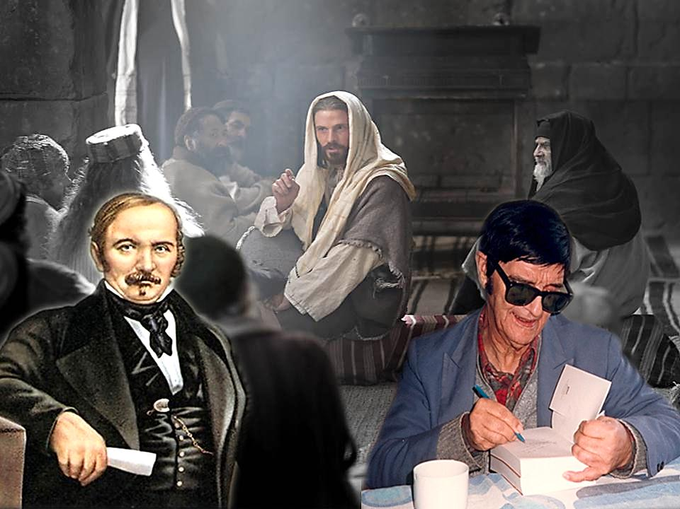
A CORAGEM DA FÉ
NAS OPINIÕES PRÓPRIAS
HÁ SEMPRE FRAQUEZA EM RECUAR ALGUÉM
DIANTE DAS CONSEQUÊNCIAS QUE LHE
ACARRETA A SUA OPINIÃO E EM RENEGÁ-LA.
HÁ MÉRITO NAQUELE QUE NÃO TEME PROCLAMAR IDEIAS QUE NÃO SÃO
AS DE TODA GENTE.
SEMPRE FOI TIDA EM GRANDE ESTIMA
ENTRE OS HOMENS.

Slide 4
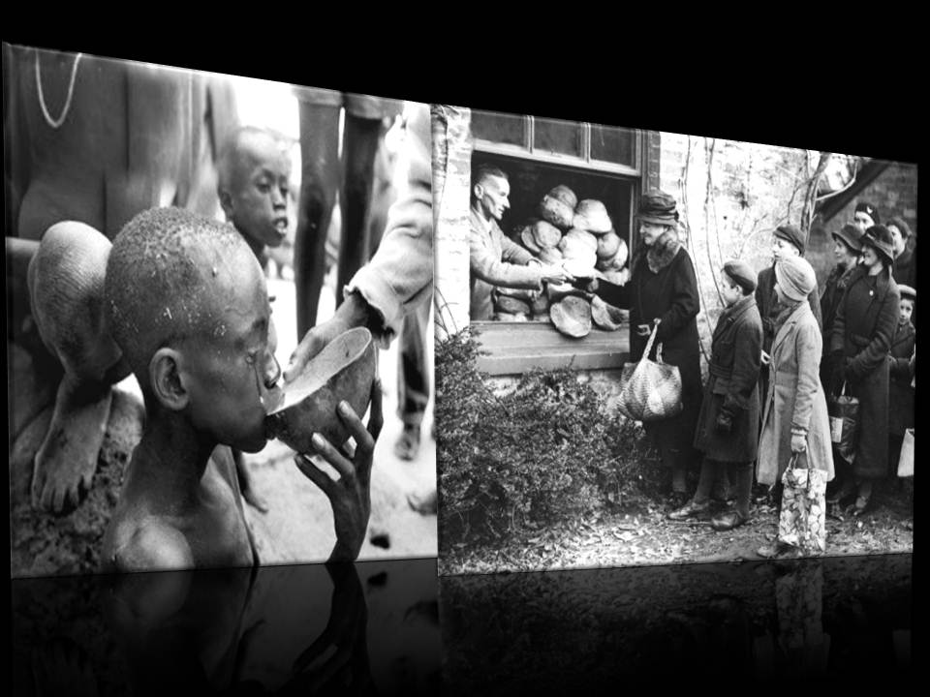
O SIGNIFICADO
DAR TESTEMUNHO DOS SEUS ENSINAMENTOS, VIVENDO DE ACORDO COM ELES, SEM TEMER PRATICÁ-LOS OU DEFENDÊ-LOS.
“CONFESSAR E RECONHECER JESUS
DIANTE DOS HOMENS”

Slide 5
O QUE DEVEMOS ENTENDER PELAS
PALAVRAS DE JESUS?
QUE O MESTRE SABE DO NOSSO ESFORÇO EM PRATICAR O BEM E NOS RECONHECERÁ DIANTE DO PAI, COMO SEGUIDORES DE SEUS ENSINAMENTOS.
QUE JESUS É O ENVIADO DE DEUS PARA
NOS ENSINAR SUAS LEIS.
“EU TAMBÉM O RECONHECEREI E
O CONFESSAREI DIANTE DO MEU PAI”

Slide 6

“ RENEGAR JESUS ”
O QUE SIGNIFICA?
CONHECER SEUS ENSINAMENTOS E, POR VERGONHA, DESINTERESSE OU COMODISMO,
DEIXAR DE DIVULGÁ-LOS E VIVENCIÁ-LOS.

Slide 7
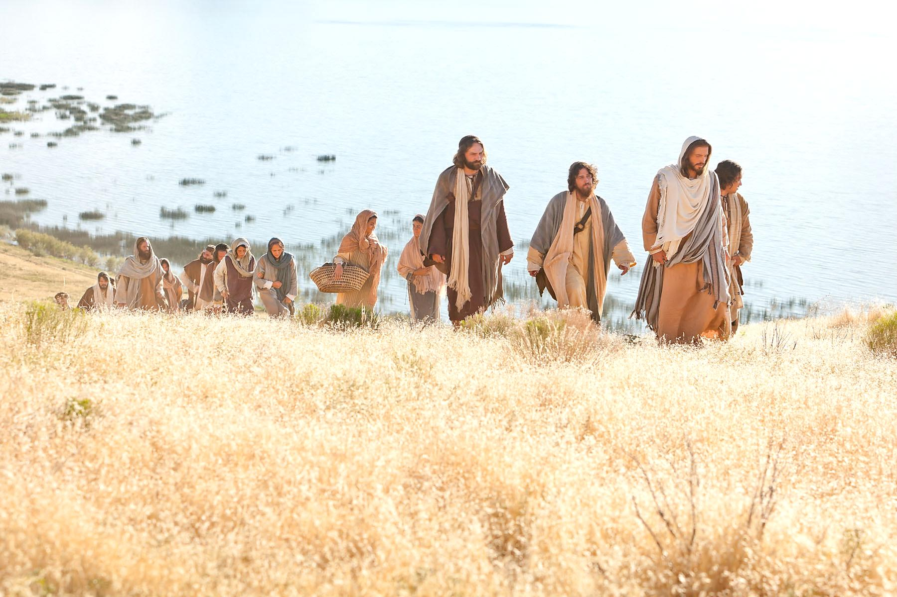
NÃO BASTA TER FÉ E GUARDÁ-LA DENTRO DE SI?
PERDERÃO AS VANTAGENS DA FÉ QUE ALIMENTAM AQUELES QUE A OCULTAM
PARA NÃO SOFRER PREJUÍZOS MATERIAIS
NESTE MUNDO.
O SEGUIDOR DO CRISTO NÃO PODE GUARDAR APENAS PARA SI, EGOISTICAMENTE, OS ENSINAMENTOS DO MESTRE.
COLOCAR A VERDADE ACIMA DOS SEUS
INTERESSES MATERIAIS.
PROCLAMAR ABERTAMENTE A SUA FÉ.
DEVE TRABALHAR PELO SEU PRÓPRIO
FUTURO E PELO DOS OUTROS.

Slide 8
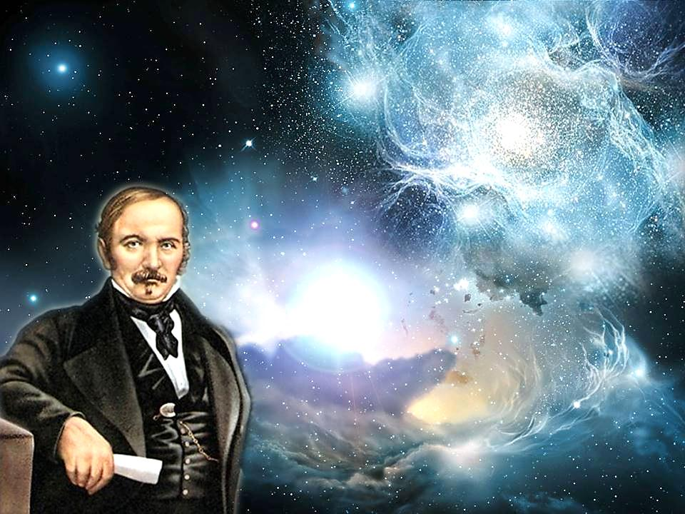
AOS ADEPTOS DO ESPIRITISMO
A DOUTRINA QUE PROFESSAM
É O DESENVOLVIMENTO E
A APLICAÇÃO DO
EVANGELHO DE JESUS.
COLHERÃO LÁ OS FRUTOS
DA SUA CORAGEM
OU DA SUA FRAQUEZA.
SEMEIAM NA TERRA O
QUE COLHERÃO NA
VIDA ESPIRITUAL.
COMENTÁRIO DE
ALLAN KARDEC:

Slide 9
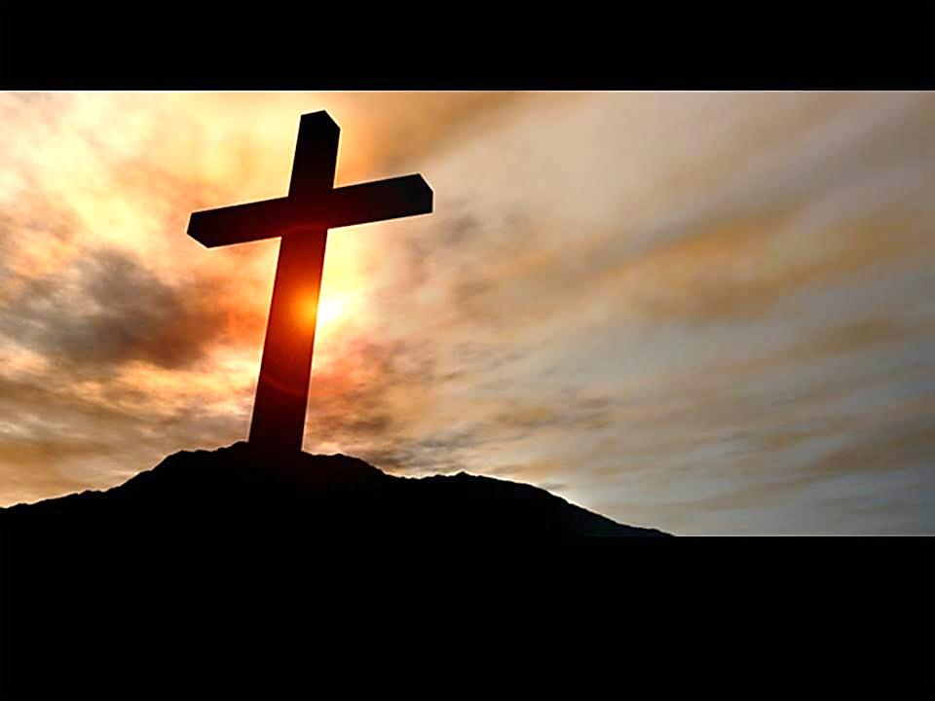
“CARREGAR A SUA CRUZ;
QUEM QUISER SALVAR A VIDA, PERDÊ-LA-Á”
SE ALGUÉM QUISER VIR NAS MINHAS PEGADAS,
RENUNCIE A SI MESMO, TOME A SUA
CRUZ E SIGA-ME.
PORQUANTO, AQUELE QUE QUISER SALVAR
A SI MESMO, PERDER-SE-Á.
E AQUELE QUE SE PERDER POR AMOR
A MIM E AO EVANGELHO SE SALVARÁ.

Slide 10

O ROTEIRO
RENUNCIE A SI MESMO:
TOME A SUA CRUZ:
SIGA-ME!
TOMAR OS ENSINOS
DE JESUS COMO DIRETRIZES.
DESPRENDER-SE
DO EGOÍSMO.
SUPORTAR CORAJOSAMENTE AS TRIBULAÇÕES E
AS PROVAS.

Slide 11
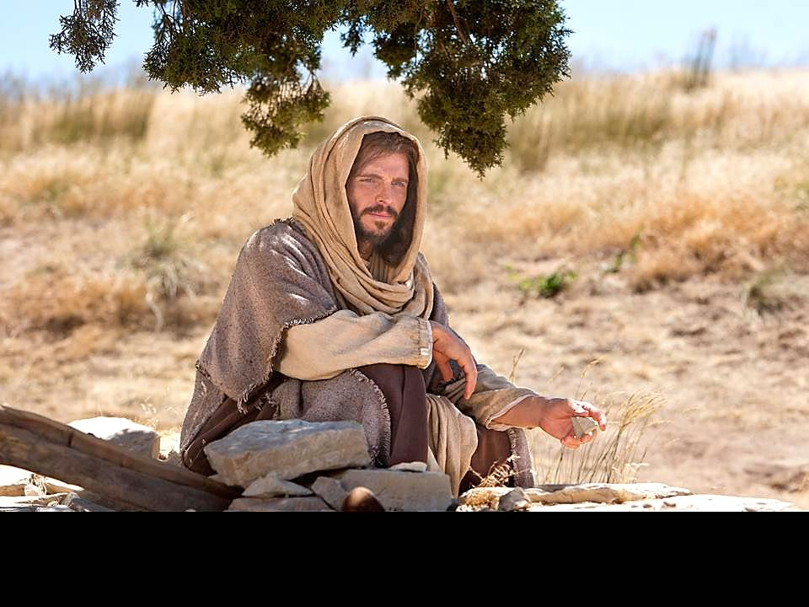
TESTEMUNHO DA FÉ
“PERDER A VIDA PELO AMOR AO
EVANGELHO E SALVAR-SE”

Slide 12

PERDER A VIDA:
DAR AOS PRAZERES TERRESTRE O SEU RELATIVO VALOR.

Slide 13

DEDICAR-SE ÀS
COISAS ESPIRITUAIS.

Slide 14

SALVAR-SE:
FAZER TRIUNFAR EM NÓS AS VERDADES DO EVANGELHO.

Slide 15

GANHAR NA VIDA FUTURA O PRÊMIO
DA CORAGEM, DA PERSEVERANÇA E
DA ABNEGAÇÃO DE QUE DEMOS PROVA.

Slide 16

REFLEXÕES
IDEALIZAR UM OBJETIVO PARA CONTEÚDO.
COMENTAR A IDEIA DE COMPREENSÃO MAIS DIFÍCIL.
EXPOR A IDEIA QUE LHE CAUSOU MAIOR IMPACTO.
PROPOR APLICAÇÕES PRÁTICAS DO TEMA ESTUDADO.

